Slide 1


棉花月度总结202105
S I N C E R I T Y I S
T H E G O L D E N S T O N E

Slide 2

棉花中期做多格局不变，短期价格再次寻底。
上周，美棉价格持续下跌，国内郑棉期货价格也从高点16355下跌到15600附件，跌幅超过800点。一方面是由于整个商品市场，尤其是在黑色下跌的影响下，棉花，棉纱也跟着回调。另一方面，美棉主产区得州降雨缓解了市场对于产量的担忧，美棉等农作物价格持续下跌，外盘带动郑棉价格的下跌。但是棉花的供给端制约较强，全球棉花种植面积减少，天气具有较强的不确定性。而需求端上，全球经济逐渐恢复，对于主要消费国家，如美国而言，疫情影响逐渐变小，对于一些生产国，如印度而言，疫情还在继续，目前有订单回流中国的预期，可能再次造成供需失衡，这种情况下，郑棉价格易涨难跌。

Slide 3
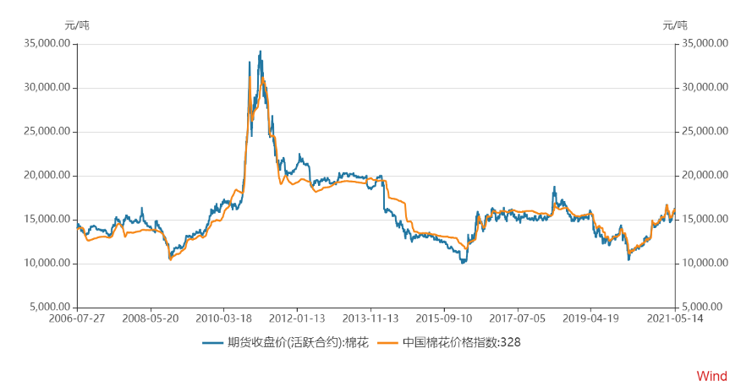
棉花期现价格

Slide 4
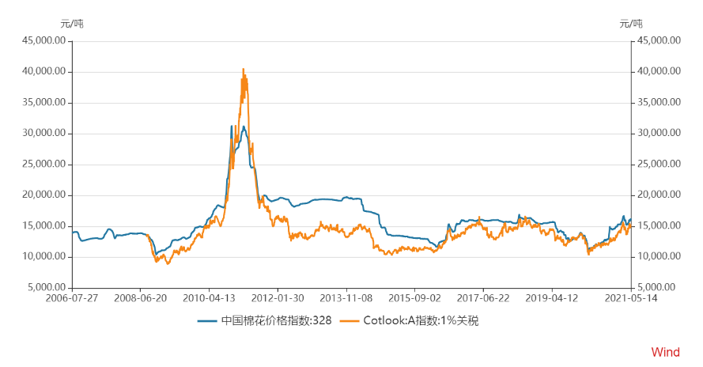
国际市场
上周美国农业部发布报告后，供应偏紧带动美棉价格上涨，之后得州天气改善和美棉出口数据下滑，美棉价格连续下跌。目前现货内外棉价差持续扩大。

Slide 5
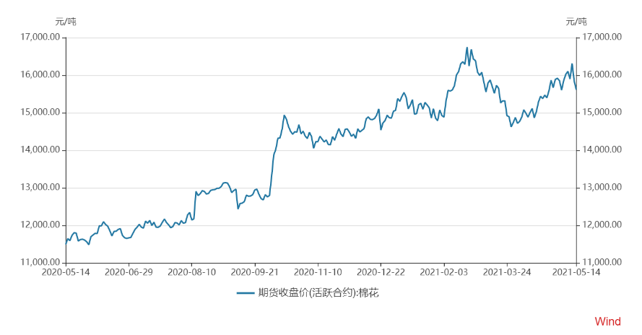
国内市场
国内市场郑棉期货价格先涨后跌，从最高点16355下跌到15600附近。新疆是中国棉花的主产区，近期新疆多地遭遇到恶劣天气，对棉花种植产生影响，这对棉花未来的实际产量将带来不利影响。

Slide 6
纺织市场
目前纺织企业利润较高，价格较为坚挺，订单较好。中国纱线价格指数周均价24960元/吨，进口纱线价格指数周均价24755元/吨，内外纱平均较上周小幅扩大。

Slide 7
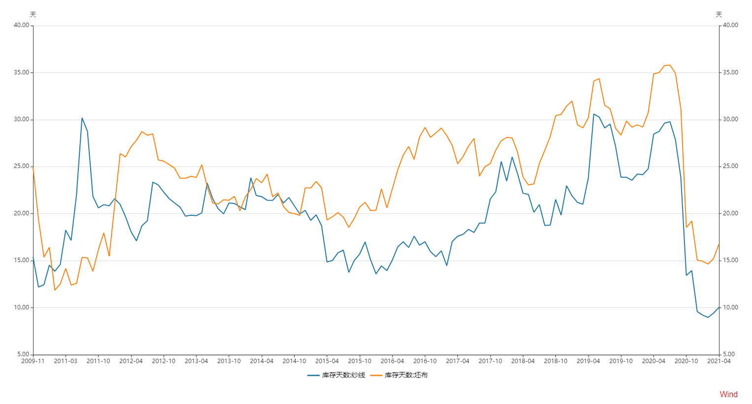
纱线库存小幅回升

Slide 8
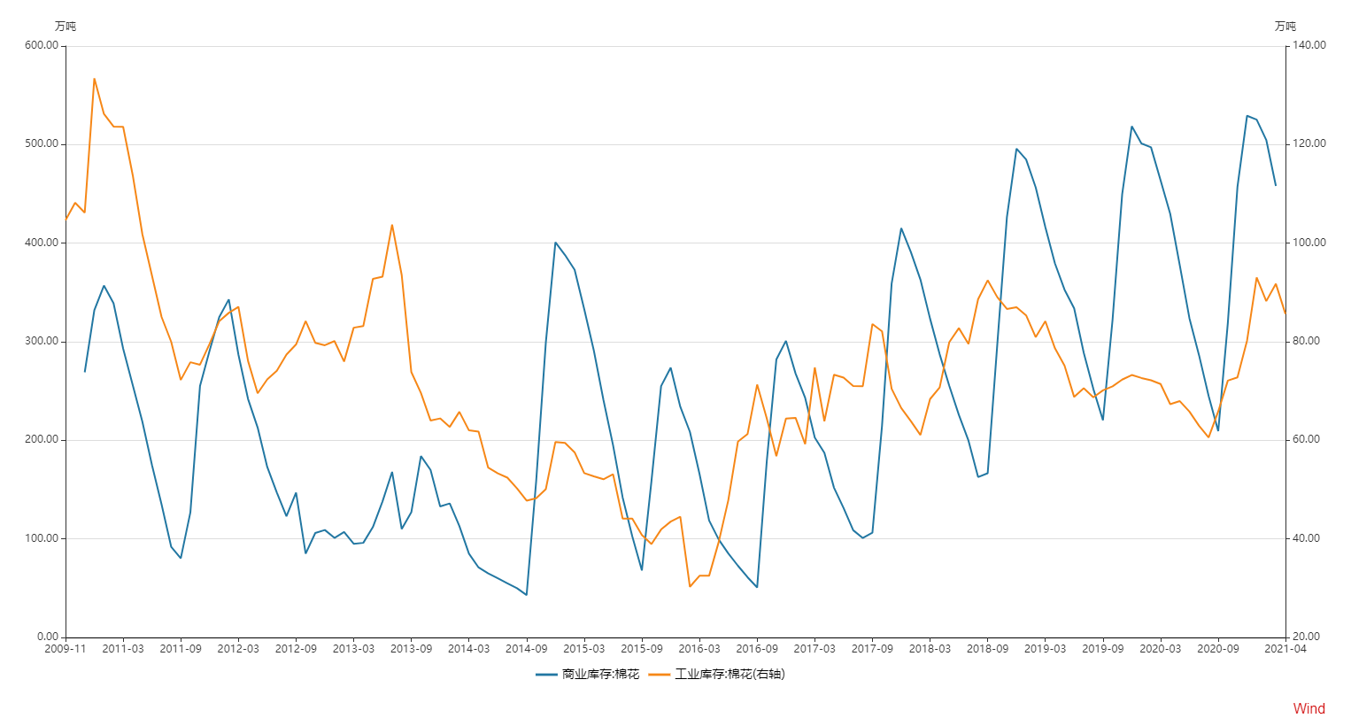
棉花库存小幅回落

Slide 9
纱线，胚布库存小幅回升

Slide 10
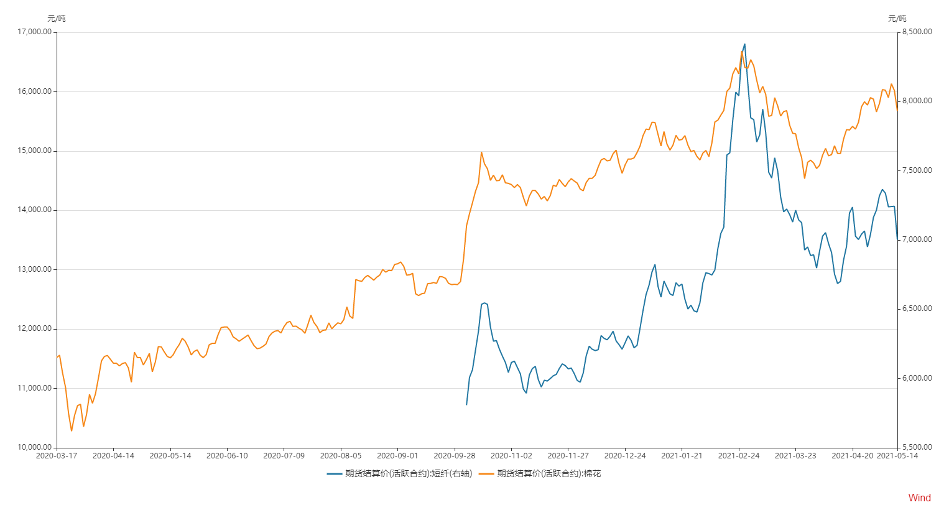
短纤和棉花期货价差

Slide 11
宏观：大宗商品一路上涨，国家发出对此发出信号。上周商品暴涨暴跌体现了市场对于政策收紧的担忧和价格恐高的心理。
供给：目前新疆受到各种天气的影响，导致部分地区种植时间推迟，具体种植情况需要继续观察。美国之前恶劣天气有所好转，但是根据美国农业部数据，美棉种植面积下降。棉花具体产量未来还是受天气扰动较大，需要继续观察。
需求：随着经济恢复和印度疫情恶化国内订单较为充足，叠加国外后续的补库需求，纺织企业消费情况应在转好。棉花价格重心上移。
库存：库存消费比虽然过去几年时间不断下降，但是库存依旧很高。商业库存仍然有400多万吨，这压制棉花价格的上涨的幅度和节奏。

Slide 12
谢谢大家的观看
Thanks for watching.

